Slide 1
Pengantar Data mining Pertemuan-1
OLEH: HANDINI ARGA DAMAR RANI, M.KOM
Program Studi S1
Pendidikan Informatika

Slide 2
Diskripsi mata kuliah
Deskripsi Matakuliah Data Mining : Disiplin Ilmu Yang Mempelajari Metode Untuk Mengekstrak Pengetahuan Atau Menemukan Pola Dari Suatu Data, Dengan Pembahasan Mengenai Konsep-konsep Data Mining, Metode Pngolahan Data Mining, Dan Algorithma Data Mining Serta Evaluasi Model Data Mining
Mata Kuliah Persyaratan : Basis Data, Statistik

Slide 3
Capaian pembelajaran mata kuliah
Mahasiswa mampu memecahkan kasus tren data mining yang ada pada dunia bisnis, pendidikan dan industry.
Mahasiswa siap untuk mengikuti program pembelajaran berbasis proyek (Project base Learning) dalam kegiatan kampus merdeka (MBKM) terutama dalam bidang analisis data mining untuk menghasilkan pengetahuan/ informasi yang berguna bagi masyarakat dalam dunia bisnis, pendidikan dan industri

Slide 4
Pokok Bahasan
Pengertian Data Mining
Data dan Pengetahuan
Kegunaan Data Mining
Contoh Penerapan Data Mining
Kemampuan Akhir yang Diharapkan
Mahasiswa mampu memahami konsep data mining, kegunaan dan contoh penerapan data mining dalam kasus.

Slide 5
Kontrak Perkuliahan (system pembelajaran)
Sistem pembelajaran dalam perkuliahan ini dilakukan secara asynchronous, dengan menggunakan lms google classroom (/https://lmsinformatikaivet.com/).
Mahasiswa diharapkan aktif menggali informasi materi kuliah yang dibutuhkan secara mandiri, dosen bertindak sebagai fasilitator
Dosen memandu mahasiswa atau membimbing dalam mengerjakan tugas-tugas / pembelajaran yang diberikan
Sistem penugasan mata kuliah bersifat individu dan kelompok

Slide 6
Kontrak Perkuliahan (Indikator penilaian)
Presensi :10%
Tugas : 20%
UTS : 30%
UAS : 40%
Catatan:
Kehadiran wajiib >=75%
UTS dan UAS wajib diikuti sesuai dengan jadwal perkuliahan

Slide 7
Kontrak Perkuliahan (etika kelas)
Mahasiswa maksimal terlambat 15 menit, bila melewati 15 menit maka mahasiswa wajib membuat review jurnal dan mempresentasikan dipertemuan selanjutnya
Dosen maksimal terlambat 15 menit, jika melewati 15 menit maka ketua kelas harap menghubungi dosen untuk mencari jadwal pengganti
Mahasiswa di wajib menyalakan video saat perkuliahan daring lewat zoom/g-meet

Slide 8
Daftar Refrensi
Kusrini, EmaTaufiqLuthfi, 2009, Algoritma Data Mining, Yogyakarta :Andi, e-book
Han, Jiawei, Kamber, Micheline, and Pei, Jian, 2012, Data Mining: Concepts and Techniques Third Edition, Waltham: Morgan Kaufmann, Elsevier
Prasetyo Eko. 2014. Data Mining Mengolah Data Menjadi Informasi Menggunakan Matlab. Andi Offset.
Suntoro Joko, 2019, Data Mining Algoritma dan Implementasi dengan pemrograman PHP, Gramedia

Slide 9
Pre-Test
Jelaskan perbedaan antara data, informasi dan pengetahuan!
Jelaskan apa yang anda ketahui tentang data mining!
Sebutkan peran utama data mining!
Sebutkan pemanfaatan dari data mining di berbagai bidang!
Pengetahuan atau pola apa yang bisa kita dapatkan dari data di bawah?

Slide 10
Manusia menghasilkan beragam
data
yang
jumlah
dan
ukurannya sangat
besar.
◦
◦
◦
◦
◦
◦
◦
◦
Astronomi
Bisnis
Kedokteran
Ekonomi
Olahraga
Cuaca
Financial
…

Slide 11
 Twitter: 8000an tweet per detik → 600 juta tweet per
hari.
 Facebook: 30 milyar item (link, status, note, foto, dll
) per bulan. 500 juta user menghabiskan 700 milyar
menit per bulan di situs FB.
 Indomaret: 4500an gerai, asumsikan 3 transaksi per
menit = 12 juta transaksi per hari se Indonesia.
 Kartu kredit visa: berlaku di 200 negara. 10 ribu
transaksi per detik → 850 juta transaksi per hari.

Slide 12
 Digitalisasi, kemajuan sistem informasi →
Data
 Web → berita, blog, twitter, forum, flickr, fb, youtube
 Streaming data → twitter,sensor (satelit)

Slide 13
We
are
drowning
in
data,
but starving
for
knowledge!
(John Naisbitt, Megatrend, 1988)

Slide 14
 Data harus kita olah menjadi pengetahuan
bisa bermanfaat bagi manusia
supaya
 Dengan pengetahuan
tersebut, manusia dapat:
Melakukan estimasi dan prediksi
apa yang terjadi di depan
Melakukan analisis tentang
asosiasi, korelasi dan
pengelompokan antar data dan atribut
Membantu pengambilan keputusan dan
pembuatan kebijakan
◦
◦
◦
12

Slide 15
Disiplin ilmu yang mempelajari metode untuk
mengekstrak pengetahuan atau menemukan pola
dari suatu data yang besar.
Ekstraksi Data -> Pengetahuan
1.
Data : fakta yang terekam dan tidak membawa
arti.
Pengetahuan : : pola, rumus, aturan atau model
yang muncul dari data.
2.

Slide 16
 Nama alternatif: Knowledge discovery (mining) in
databases (KDD), knowledge extraction, data/pattern
analysis, data archeology, data dredging, information
harvesting, business intelligence, dsb
 Keuntungan bagi organisasi yang menerapkan data
mining?

Slide 17
Himpunan
Data
Metode Data
Mining
Pengetahuan

Slide 18
 Perusahaan fokus ke informasi yg berharga di
datawarehouse/databasenya.
 Meramalkan masa depan → perusahaan dapat
mempersiapkan diri
 Perusahaan dapat terus menganalisa dan mengotomatisasi keputusan rutin tanpa adanya penundaan karena penilaian manusia. Membuat prediksi akurat untuk perencanaan.

Slide 19
Midwest grocery chain menggunakan DM untuk
menganalisisi pola pembelian: saat pria membeli popok
di hari Kamis dan Sabtu, mereka juga membeli
minuman.
Analisis lebih lanjut: pembeli ini belanja di hari kamis
dan sabtu, tapi di hari kamis jumlah item lebih sedikit.
Kesimpulan yang diambil: pembeli membeli minuman
untuk dihabiskan saat weekend.
Tindak lanjut: menjual minuman dengan harga full di
hari Kamis dan Sabtu. Mendekatkan posisi popok dan
minuman.

Slide 20
 Puluhan ribu data mahasiswa di kampus yang
diambil dari sistem informasi akademik
 Apakah pernah kita ubah menjadi pengetahuan yang lebih bermanfaat? TIDAK!
 Seperti apa pengetahuan itu? Rumus, Pola, Aturan

Slide 21
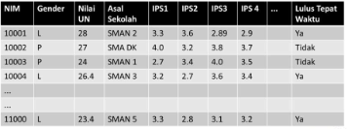
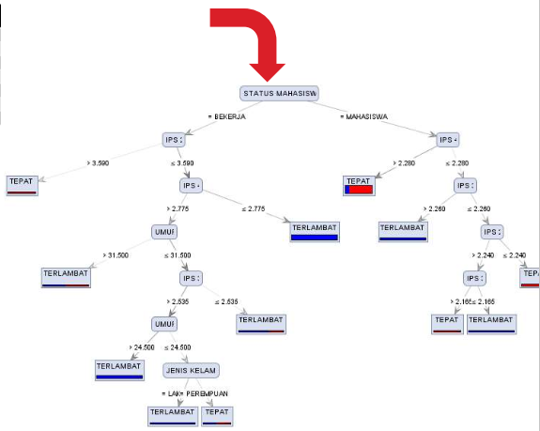
PREDIKSI KELULUSAN MAHASISWA

Slide 22
 Puluhan ribu data calon anggota legislatif di KPU
 Apakah pernah kita ubah menjadi pengetahuan yang
lebih bermanfaat? TIDAK!

Slide 23
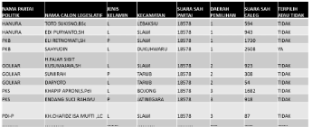
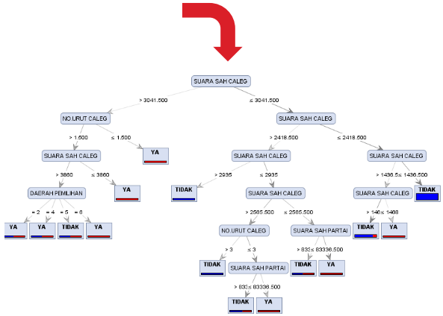
PREDIKSI CALON LEGISLATIF DKI JAKARTA

Slide 24
Stupid Applications
Smart
Applications
•
Sistem Informasi
Akademik
Sistem Pencatatan
Pemilu
Sistem Laporan Kekayaan Pejabat Sistem Pencatatan
Kredit
•
Sistem Prediksi Kelulusan
Mahasiswa
Sistem Prediksi Hasil Pemilu
Sistem Prediksi Koruptor
Sistem Penentu Kelayakan
Kredit
•
•
•
•
•
•
22

Slide 25

Data Mining : Disiplin ilmu yang mempelajari metode untuk
mengekstrak pengetahuan atau menemukan pola dari suatu
data yang besar.
Keuntungan dari data mining Memudahkan pengambilan keputusan. Perusahaan dapat terus menganalisa dan mengotomatisasi keputusan rutin tanpa adanya penundaan karena penilaian manusia. Membuat prediksi akurat untuk perencanaan.
Contoh Penerapan Data Mining : Prediksi Kelulusan Mahasiswa, Perdiksi Calon Legeslatif DKI Jakarta, Pengelompookkan Data Produk yang laris, dll.



Slide 26
Latihan (POST TEST)
Jelaskan dengan kalimat sendiri apa yang dimaksud dengan data mining?
Sebutkan sudut pandang multidimensi dari data mining!
Apa perbedaan antara data dan pengetahuan (knowledge)?

Slide 27
TERIMAKASIH

